Slide 1

Centralny System Informacji Publicznej

Slide 2
Jaki jest cel projektu?
Zapewnienie najważniejszych informacji w danym miejscu
Stworzenie efektywnej metody przekazywania informacji
Wyłuskanie najważniejszych informacji spośród szumu informacyjnego
Wygoda dla pasażerów podróżujących różnymi środkami transportu
Redukcja zużycia papieru
Ustandaryzowanie przekazu z różnych źródeł i instytucji
Reagowanie na sytuacje kryzysowe
Zwiększenie partycypacji obywatelskiej

Slide 3
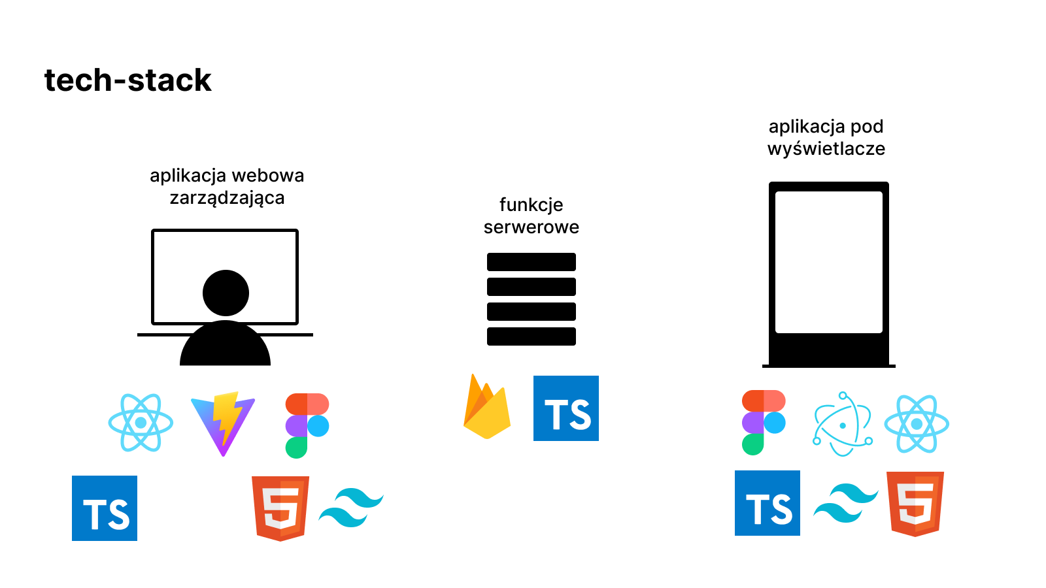

Slide 4
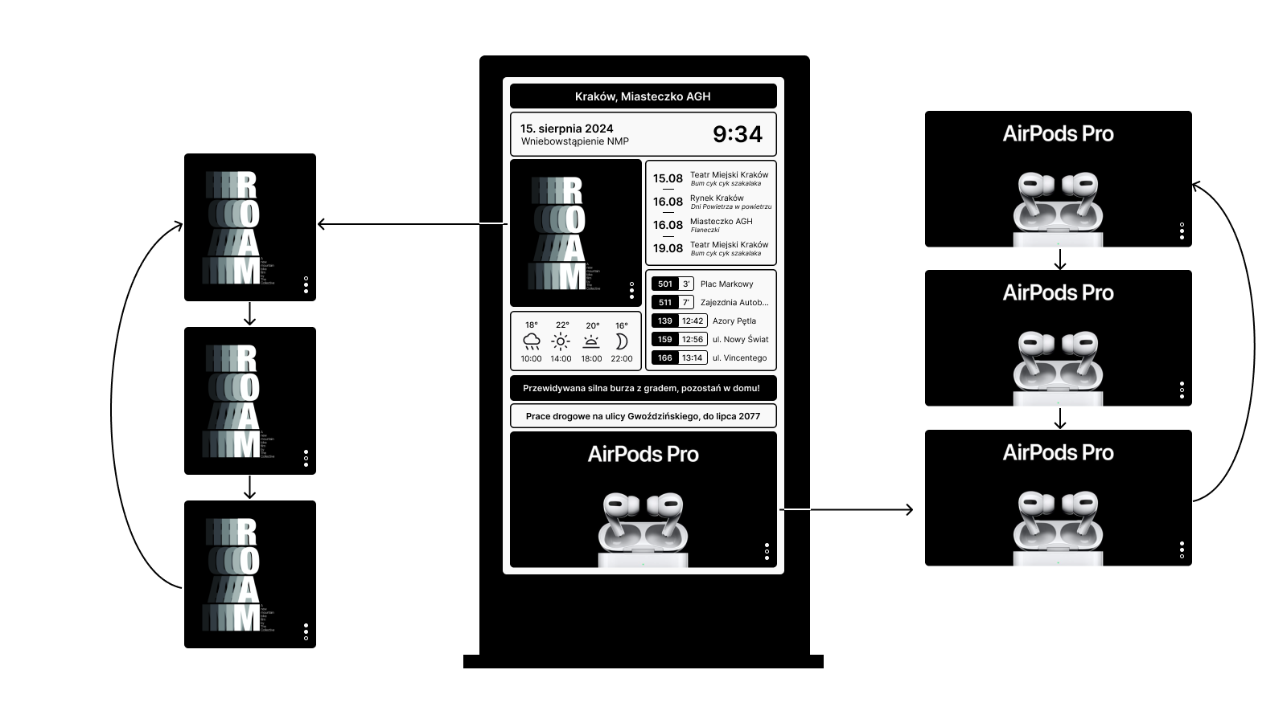

Slide 5
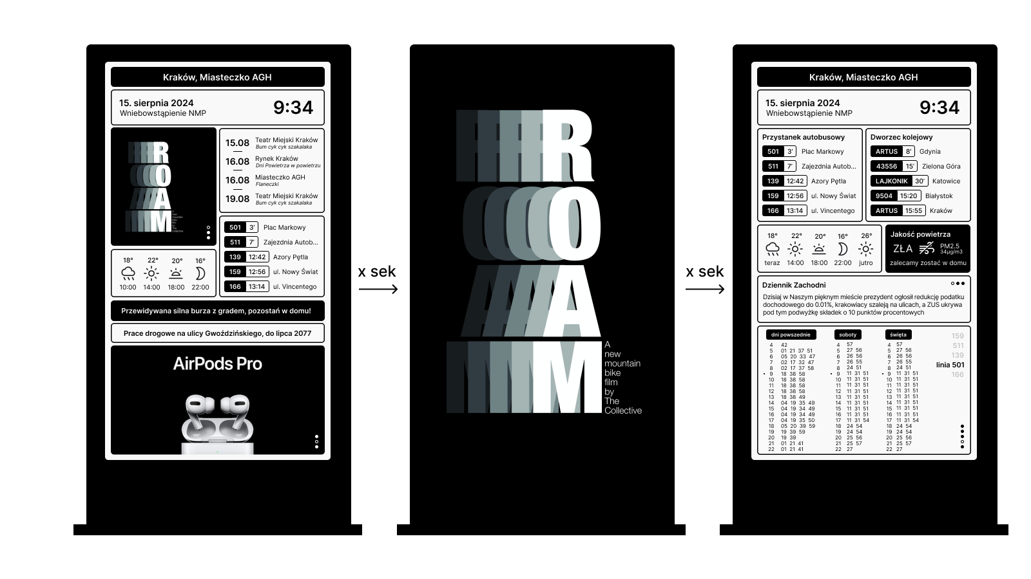

Slide 6
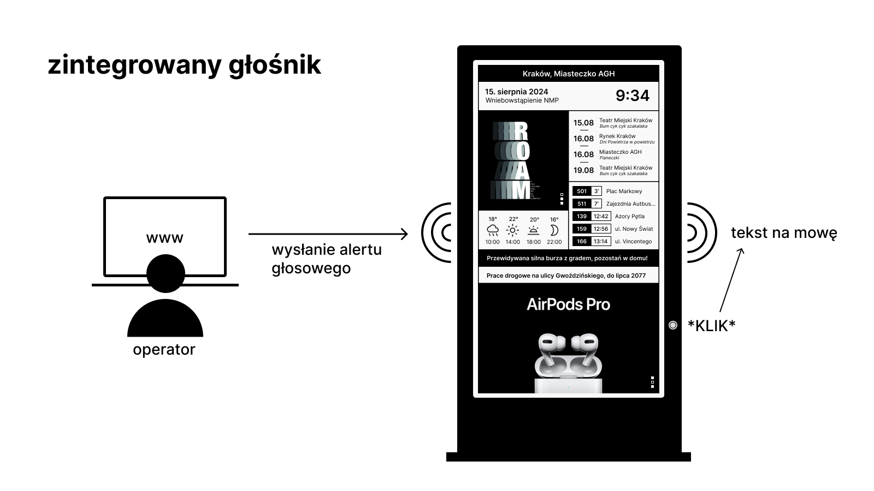

Slide 7
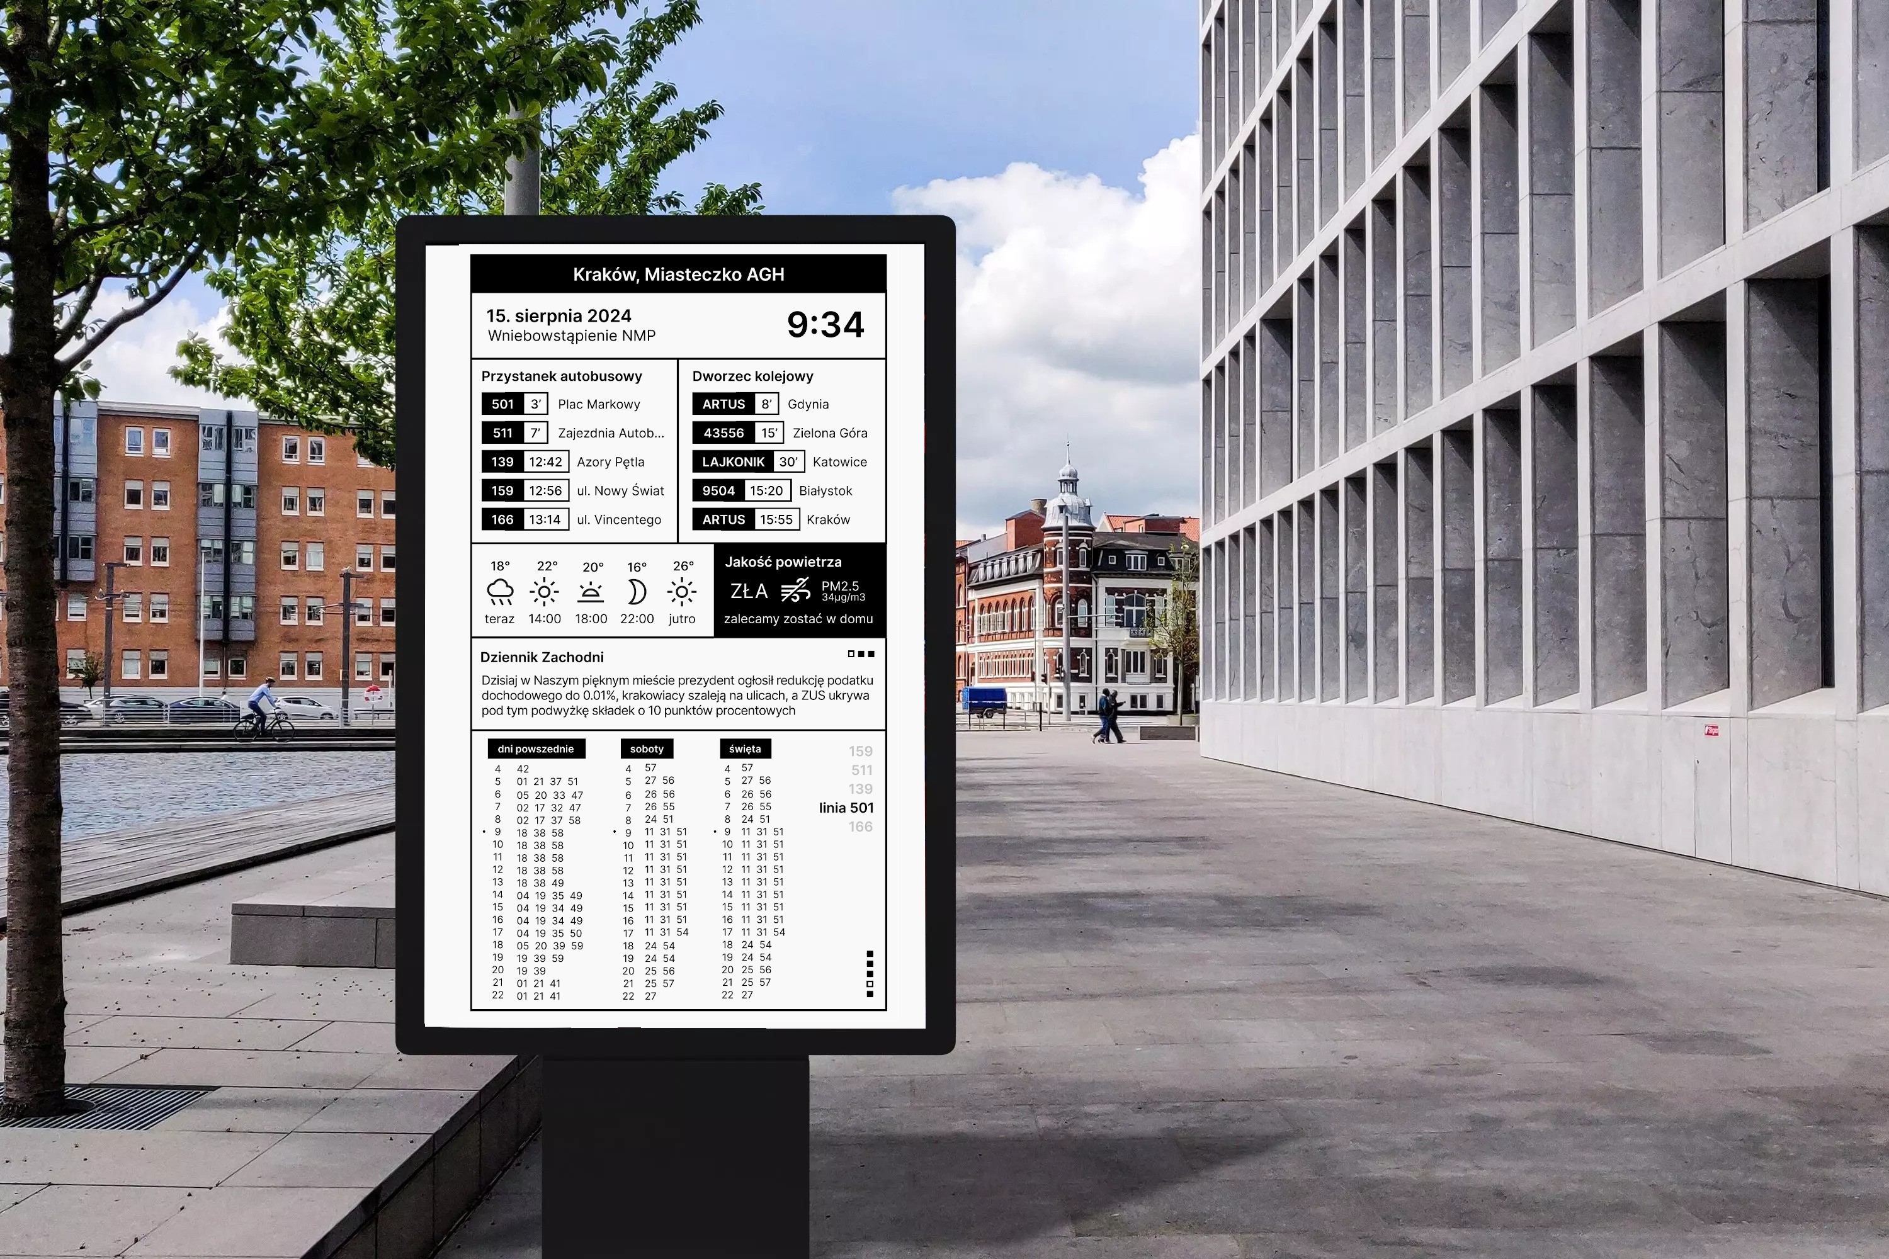

Slide 8
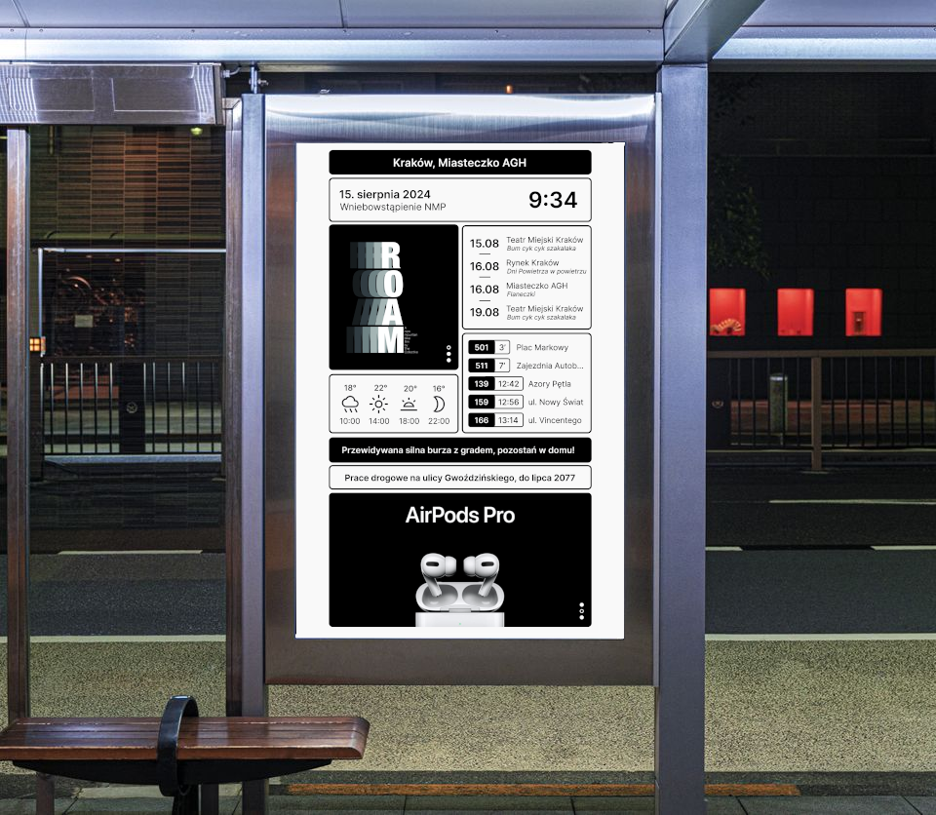

Slide 9
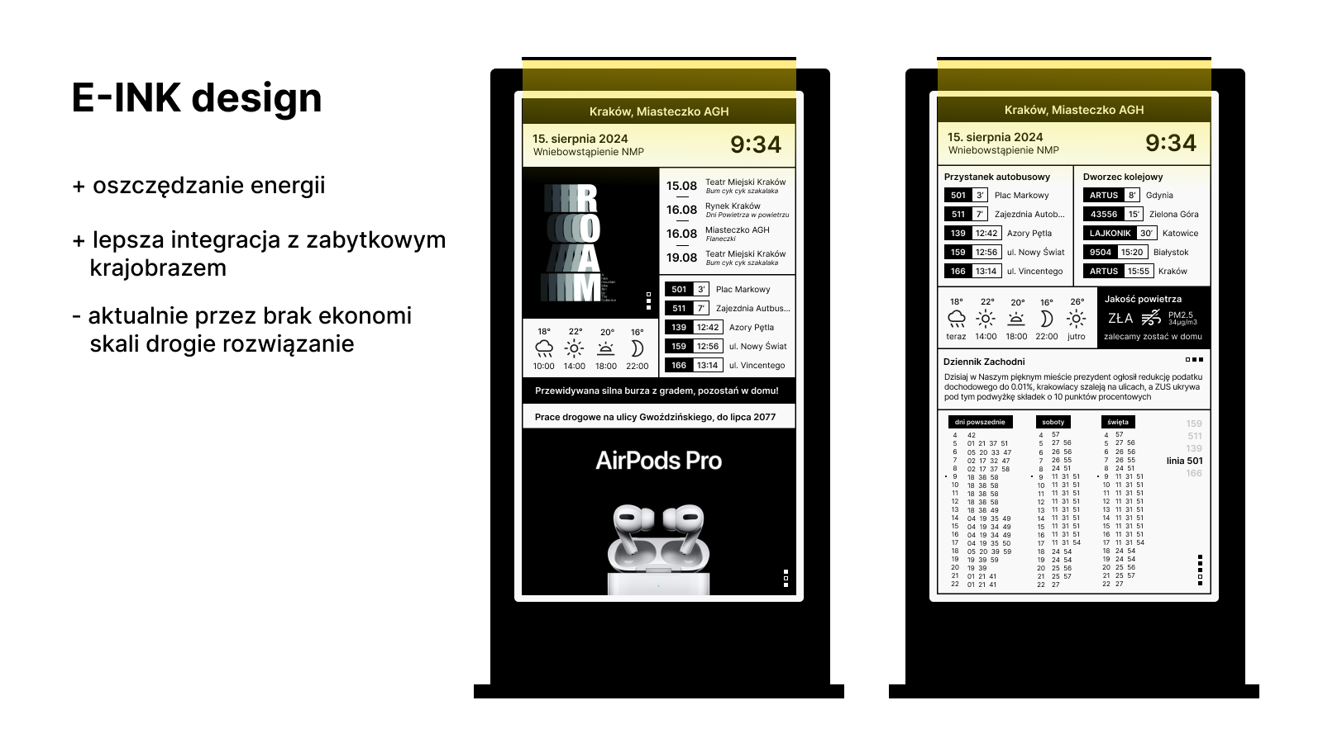

Slide 10
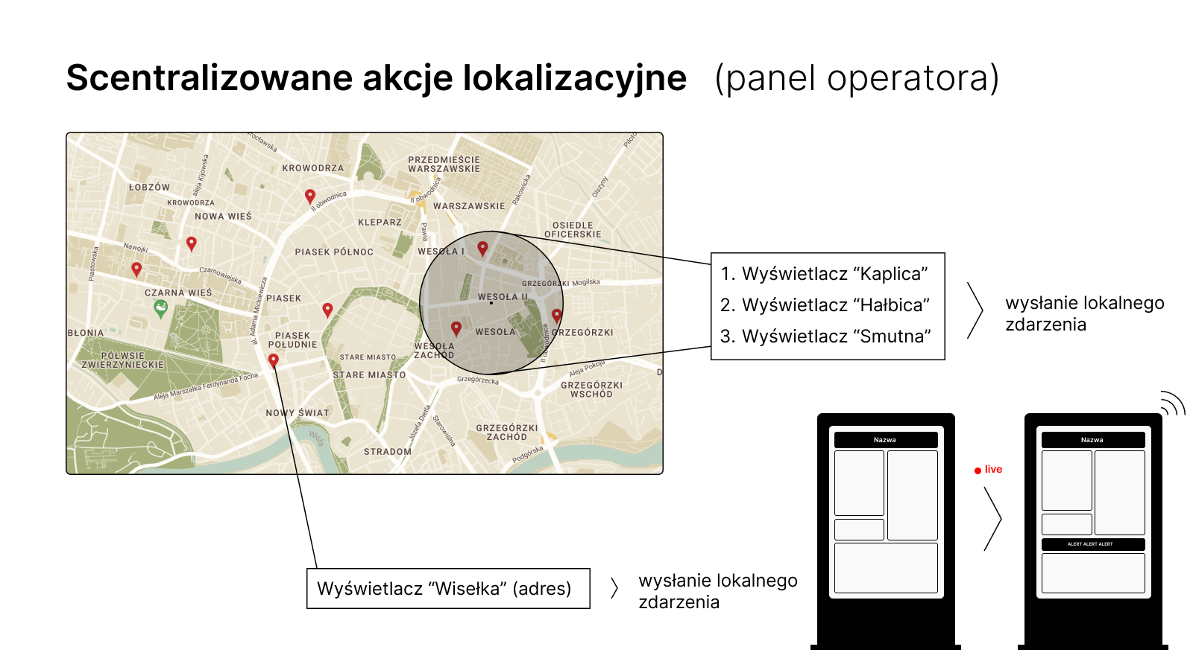
Idea działania

Slide 11
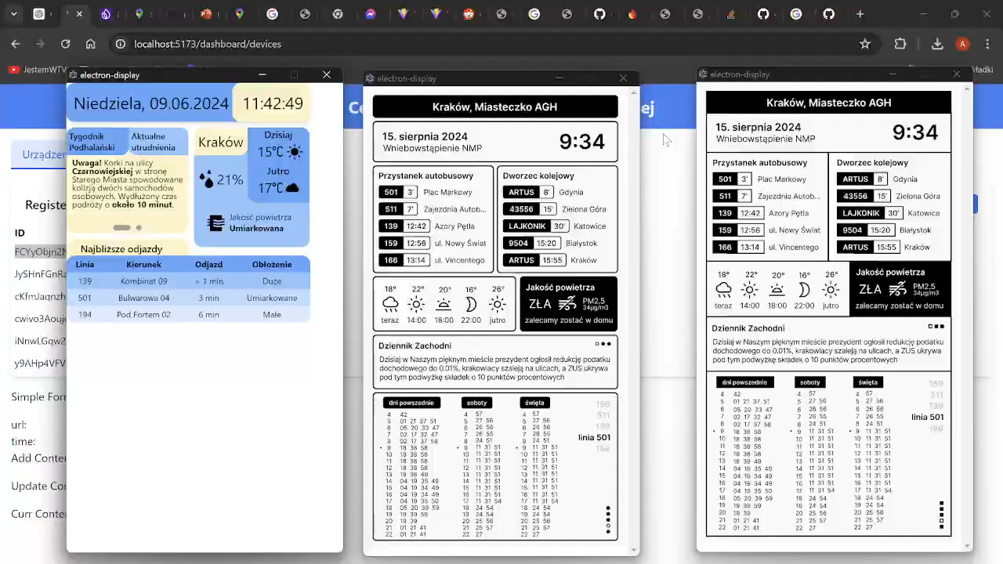
Co udało nam się zrobić?

Slide 12
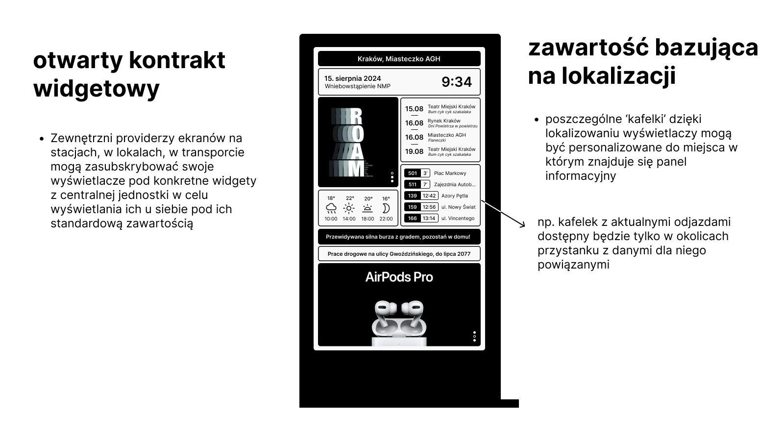

Slide 13
Dziękujemy za uwagę
Maciuga Adam
Marcinkiewicz Łukasz
Mrózek Mikołaj
Jakub Pańtak

